Slide 1
برنامج تنمية القدرات البشرية

Slide 2
الوحدة 7
برنامج تنمية القدرات البشرية
1
الدرس الحادي عشر
برنامج
تنمية القدرات البشرية
خصـــص برنامـــج تنمية القدرات البشرية في رؤيــة المملكة العربية السعودية (2030) لتزويد المواطنين بالقيم و المعارف و المهارات
التي تؤهلهم لسوق العمل من خلال تحسين التعليم و مخرجاته و مجالات أخرى

Slide 3
الوحدة
7
مجالات برنامج تنمية القدرات البشرية
توسيع المراحل الأولى في التعليم مثل رياض الأطفال
توفير بيئة تعليمية جاذبة من حيث المباني المدرسية و التقنيات الحديثة و البرامج المستقبلية
تحضير الطلبة لمهن المستقبل و بناء قدراتهم على الإبداع و التشغيل الذاتي
3
4
1
5
2
بناء قدرات المعلمين و قيادات المدارس و المشرفين من الرجال و النساء
تطوير مجالات التدريب ، وتحقيق الاستدامة في التعلم لمواكبة المستجدات المعرفية، وتوسيع ذلك لتوفير احتياجات سوق العمل .

Slide 4
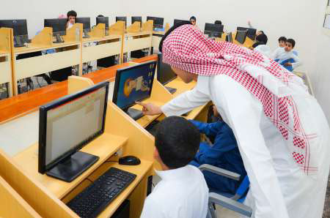
يرمي برنامج تنمية القدرات البشرية إلى تعزيز عدد من القيم التي تسهم في تحقيق أهدافه . يرجع الطلبة إلى مصادر التعليم و يضيفون أبرز القيم التي يستهدفها هذا البرنامج في الفراغات الآتية
نشاط 1
1
برنامج
تنمية القدرات البشرية
الدرس الحادي عشر
العزيمة - المثابرة - العمل الدؤوب - المنافسة - بذل الجهد المثمر

Slide 5
برأيك كيف يحقق برنامج تنمية القدرات البشرية تعزيز مكانة المملكة العربية السعودية عالمياً ؟
نشاط 2
1
الدرس الحادي عشر
برنامج
تنمية القدرات البشرية
متروك للطالب

Slide 6
الوحدة 7
الطلبة أساس البرنامج :
1
الدرس الحادي عشر
رؤية المملكة 2030
يعتني برنامج تنمية القدرات البشرية بالطلبة
منذ بدء مراحل تعليمهم المبكرة
وهذا يتطلب بذل الجهد والمثابرة والعمل الدؤوب من جانبهم
وإبراز مكانة المملكة العربية السعودية محلياً وعالمياً

Slide 7
انتهى الدرس

